Slide 1
“Lo que ahora se necesita, al lado de la revolución femenina, es una revolución masculina; una revolución radical, estructural, no violenta y sin consignas, capaz de difundir nuevas formas de relación más maduras y satisfactorias entre los dos sexos” Joumana Haddad

Slide 2
IGUALDAD DIFERENCIA DESIGUALDAD

Slide 3
VIOLENCIAS SEXUALES en el ÁMBITO LABORAL

Slide 4
¿Qué es? Causas y manifestaciones ¿Qué podemos hacer?

Slide 5
ACOSO ABUSO AGRESIÓN

Slide 6
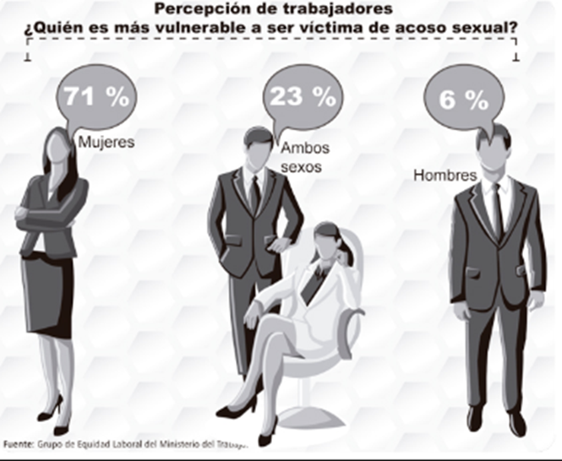

Slide 7
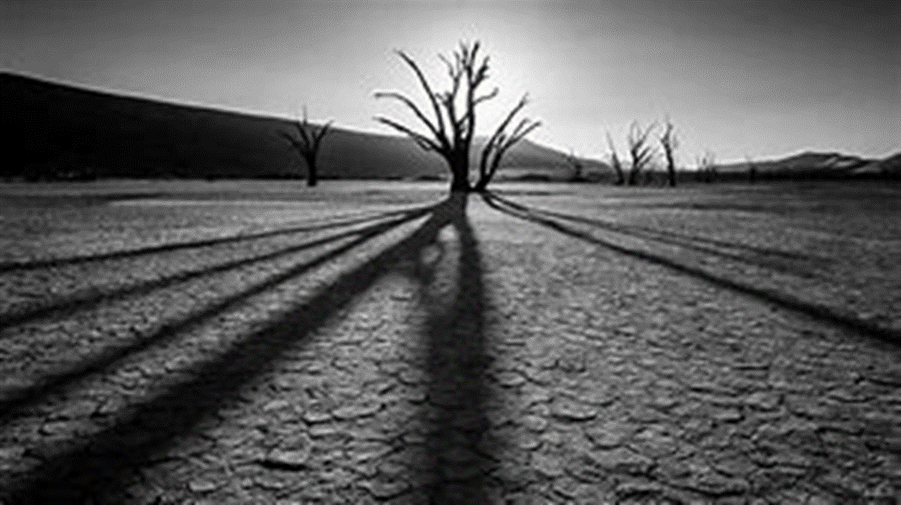
10.844 1.249 1 cada 5 horas 621 386 8.806 1 de cada 10 90% mujeres 95% hombres 8 años

Slide 8
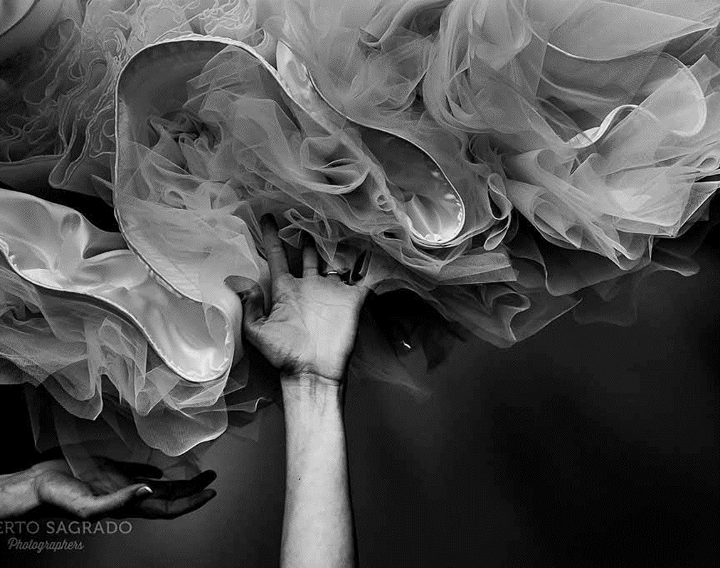
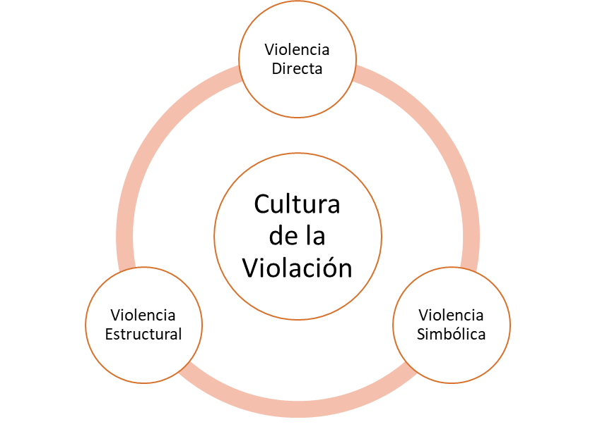
Cualquier acto de contenido sexual sin consentimiento, sin plena autonomía sexual y libertad de decidir

Slide 9
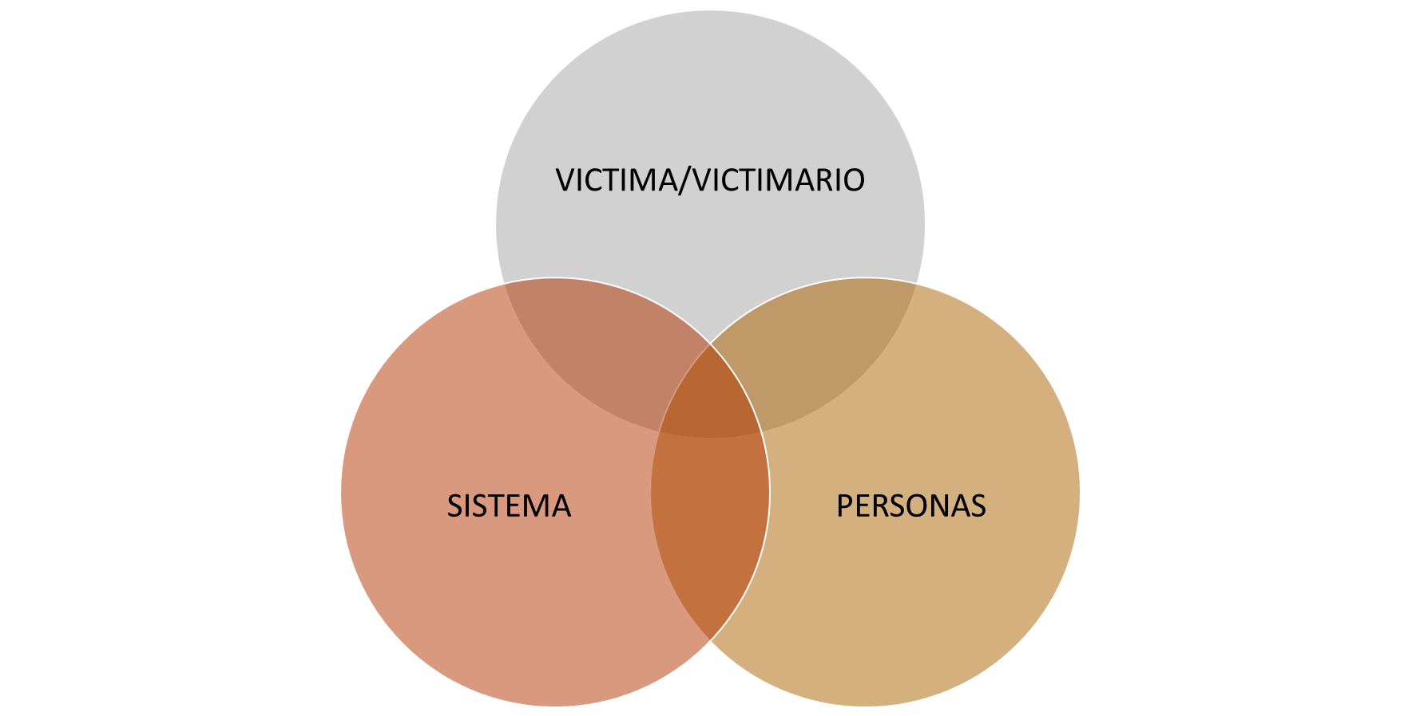

Slide 11
EL ACOSO SEXUAL Y POR RAZÓN DE SEXO/GÉNERO SON CONDUCTAS DISCRIMINATORIAS

Slide 12
El acoso sexual es cualquier comportamiento, verbal o físico, de naturaleza sexual que tenga el propósito o produzca el efecto de atentar contra la dignidad de una persona, en particular cuando se crea un entorno intimidatorio, degradante u ofensivo
Artículo 7.1 LO 3/2007
Acoso por razón de sexo es cualquier comportamiento realizado en función del sexo de una persona, con el propósito o el efecto de atentar contra su dignidad y de crear un entorno intimidatorio, degradante u ofensivo.
Artículo 7.2 LO 3/2007

Slide 13
RELACIÓN DE PODER Y VULNERABILIDAD DIGNIDAD

Slide 14
ART. 48.1 LO 3/2007 “Las empresas deberán promover condiciones de trabajo que eviten el acoso sexual y el acoso por razón de sexo y arbitrar procedimientos específicos para su prevención y para dar cauce a las denuncias o reclamaciones que puedan formular quienes hayan sido objeto del mismo. Con esta finalidad se podrán establecer medidas que deberán negociarse con los representantes de los trabajadores, tales como la elaboración y difusión de códigos de buenas prácticas, la realización de campañas informativas o acciones de formación”

Slide 15
LEVE
GRAVE
MUY GRAVE

Slide 16
Intencionalidad Sistematicidad Violencia contra las mujeres Entornos laborales sexistas Relaciones de poder

Slide 17
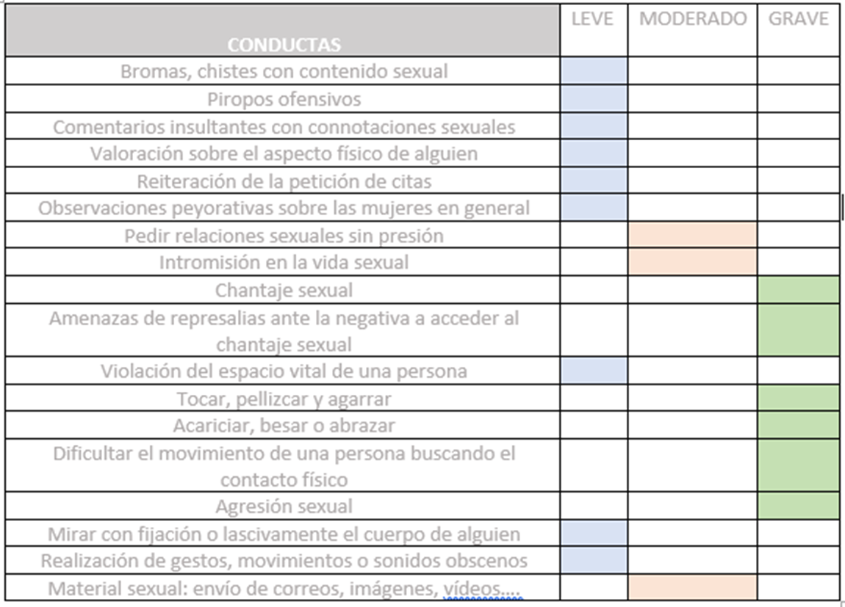
Intencionalidad Sistematicidad Violencia contra las mujeres Entornos laborales sexistas Relaciones de poder

Slide 18
COMISIÓN
ACCIÓN DISCIPLINARIA
PROCEDIMIENTO FORMAL
PROCEDIMIENTO
INFORMAL

Slide 19
ESPACIOS SEGUROS Y LIBRES Las organizaciones deben trabajar activamente para garantizar igualdad de oportunidades a través en todos los niveles de la y construir un entorno libre de discriminación, intimidación y acoso .

Slide 20
“Vuestro silencio no nos va a proteger” Audre Lorde

